Slide 1

Transformando o Ensino com Inteligência Artificial
A problemática da evasão escolar persiste no Brasil. Desenvolvemos uma plataforma que emprega inteligência artificial com o propósito de auxiliar os educadores na simplificação dos conteúdos, visando a maior acessibilidade do processo de aprendizado.

Slide 2
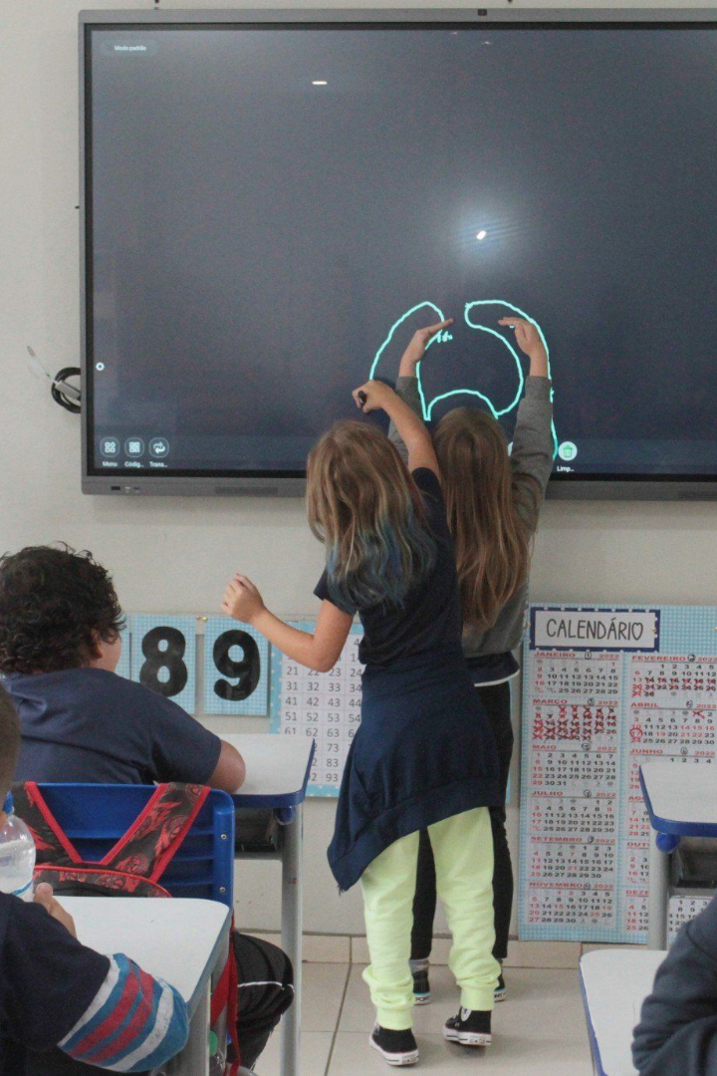
A Evasão Escolar
1
Situação Preocupante
2
Dificuldade de Acompanhamento
No Brasil, cerca de 11 milhões de alunos abandonam as escolas antes de concluir o ensino médio, de acordo com dados do IBGE.
Os alunos que permanecem muitas vezes têm dificuldade em acompanhar o conteúdo, especialmente nas escolas públicas.
3
Causas Diversas
Dentre os fatores contribuintes, incluem-se a disparidade no nível de conhecimento, defasagem no ensino, qualidade didática dos educadores, ausência de suporte personalizado e a qualidade dos materiais oferecidos.

Slide 3



Como a Inteligência Artificial Pode Ajudar o Professor e o Ensino?
Personalização do Ensino
Simplificação de Conteúdos
Engajamento dos Alunos
A inteligência artificial ajuda a personalizar o ensino, permitindo que o professor adapte o conteúdo às necessidades de cada aluno.
Com o uso da inteligência artificial, o professor consegue simplificar o conteúdo e tornar o aprendizado mais acessível.
A inteligência artificial auxilia na análise e na formulação de previsões fundamentadas na interatividade do estudante, permitindo a obtenção de insights significativos acerca da qualidade do material e do ensino.

Slide 4
Funcionamento da Plataforma
1
2
3
Registro de Conteúdo
Estímulo ao Aprendizado na Plataforma
A inteligência artificial trabalha na simplificação dos conteúdos.
O educador cadastra e administra conteúdos de acordo com o material abordado em aula.
O estudante é motivado a utilizar a plataforma para acessar e explorar o material disponibilizado pelo professor, o qual é otimizado pela inteligência artificial.
"A plataforma fornece conteúdos explicativos em áreas de dificuldade do aluno, com múltiplas perspectivas para uma melhor compreensão do tema."

Slide 5
Exemplo de Simplificação de Conteúdo
A Primeira Guerra Mundial
Versão Simplificada
A Primeira Guerra Mundial, ocorrida entre 1914 e 1918, foi um conflito global de grande significância no século XX, causado por rivalidades entre potências europeias, alianças complexas, nacionalismo exacerbado e competição colonial. Travada em várias frentes, especialmente na Europa Ocidental, a guerra envolveu a introdução de tecnologias militares inovadoras, resultando em uma devastação considerável e perdas humanas significativas. A assinatura do Tratado de Versalhes em 1919 encerrou o conflito, impondo reparações à Alemanha e redefinindo fronteiras europeias, com consequências profundas para a economia, política e sociedade. O colapso de impérios, como o Austro-Húngaro e o Otomano, remodelou o cenário geopolítico, enquanto a lição aprendida sobre os riscos da escalada militar influenciou esforços posteriores para a cooperação internacional e a prevenção de conflitos semelhantes.
A Primeira Guerra Mundial foi uma grande briga entre muitos países que aconteceu há muito tempo, entre 1914 e 1918. As pessoas brigavam por várias razões e usavam coisas novas para lutar, o que machucava muita gente. No final, assinaram um papel para parar a briga, mas isso causou problemas. Depois, os países aprenderam que é melhor trabalhar juntos para evitar brigas, porque machuca muitas pessoas. Foi uma época triste, mas ensinou a importância da paz.

Slide 6
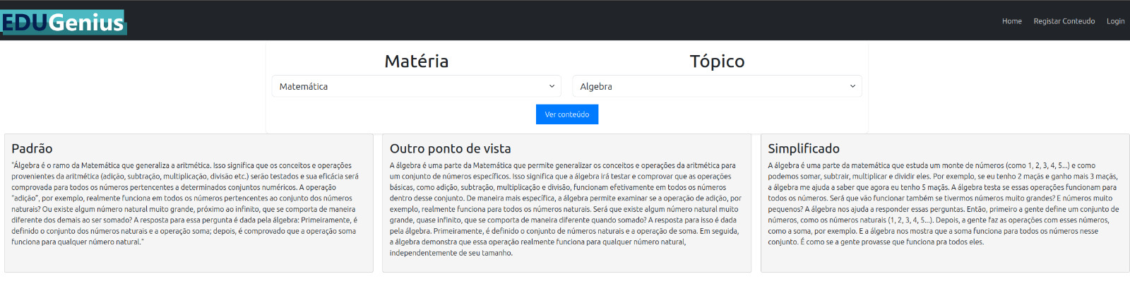
Utilização da Plataforma

Slide 7
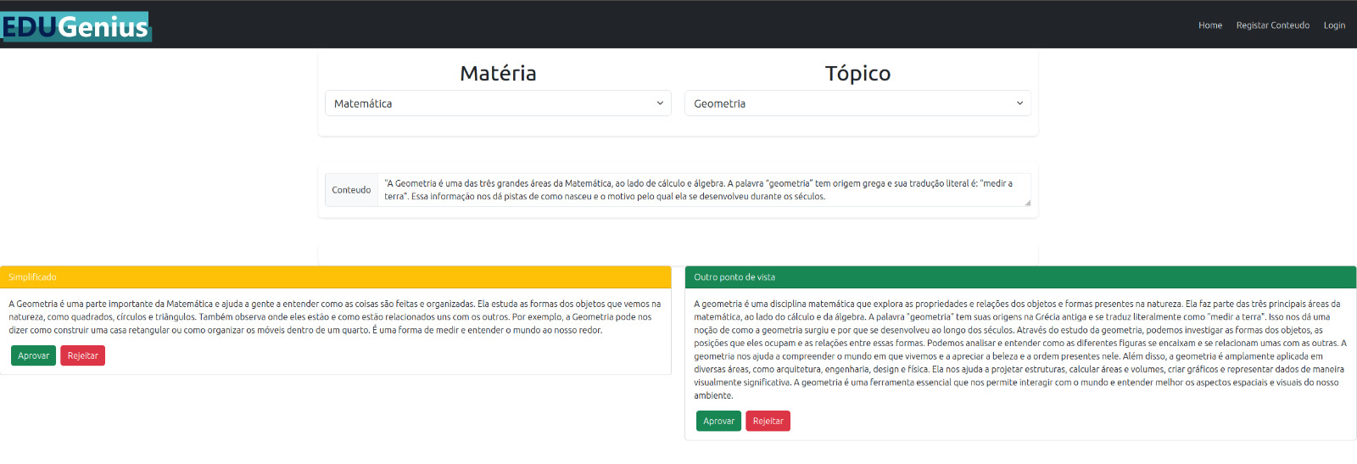
Utilização da Plataforma

Slide 8
Antecipação do suporte aos professores
Simplicidade
Economia de Tempo
Engajamento dos Alunos
O professor somente precisa adicionar o material em formato de texto, sem a necessidade de se preocupar com formatação e aparência.
A inteligência artificial é responsável por analisar o material e gerar os recursos de apoio automaticamente.
O aluno conta não apenas com o professor para esclarecer dúvidas e aprofundar o assunto, resultando em um aumento significativo do engajamento.

Slide 9



Impacto na Redução da Evasão Escolar
Nivelamento de Conhecimento
Engajamento com o Ensino
Suporte ao Professor
A plataforma ajuda o professor a simplificar o conteúdo e preparar atividades interativas, permitindo que ele se concentre mais na interação com os alunos e no desenvolvimento de habilidades socioemocionais.
A plataforma contribui para equalizar o conhecimento dos alunos, diminuindo disparidades de atenção e estabelecendo um ambiente de aprendizado mais equitativo e imparcial.
Com o ensino personalizado e as atividades interativas, os alunos se sentem mais motivados a participar das aulas e a se envolver com o conteúdo.

Slide 10
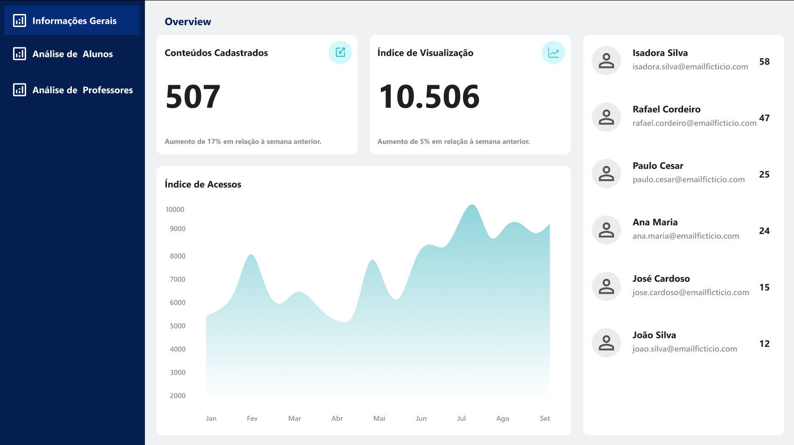
Base de dados otimizada e valiosa para análise.

Slide 11

Integrantes: - João Cruz
- Ramon Passos
- Henrique Santos
- Douglas Henrique

